Slide 1
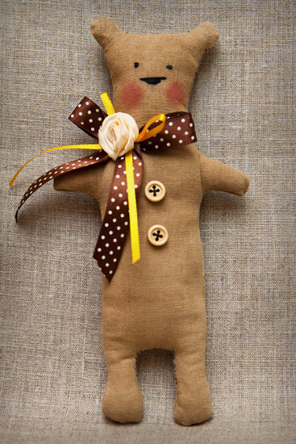
Технологический процесс изготовления чердачной игрушки

Slide 2
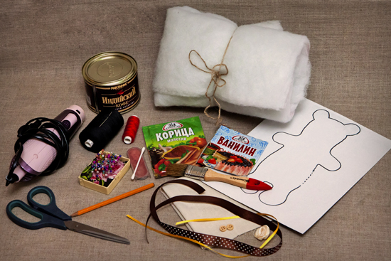
Для изготовления чердачного медвежонка нам потребуются:
- выкройка медвежонка
- льняная ткань
- Ножницы - кисточка - карандаш
- кофе (натуральный или растворимый), корица, ваниль
- фен (необязательно)
- нитки, иголка - английские булавочки
- швейная машинка
- синтепон (или любой другой наполнитель)
- сухие румяна - ватная палочка
- ленточки, пуговички, и любая другая фурнитура для украшения

Slide 3
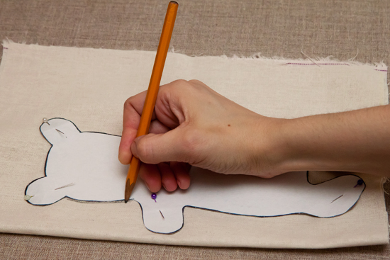
Вырезаем выкройку. Складываем кусочек льняной ткани вдвое, прикалываем выкройку медвежонка английскими булавочками, и обводим ее.

Slide 4
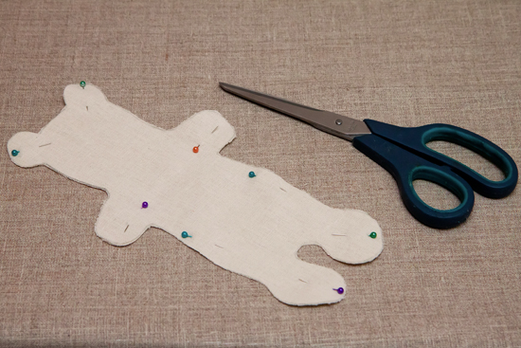
Открепляем бумажную выкройку, снова скалываем ткань булавочками, вырезаем. Данная выкройка дана с учетом припусков на швы

Slide 5
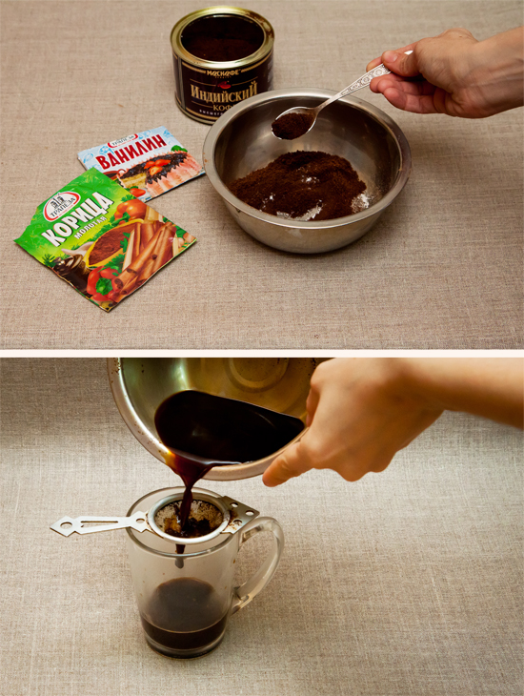
Готовим смесь для «состаривания» ткани.

Slide 6
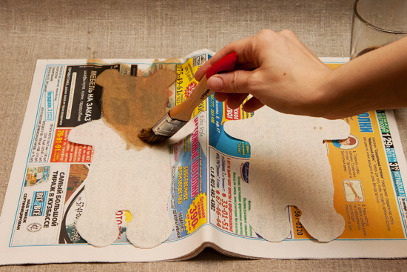
Приступаем к покраске ткани.

Slide 7
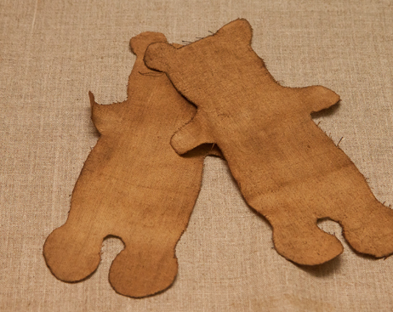
Вот что, получилось после двойной покраски.

Slide 8
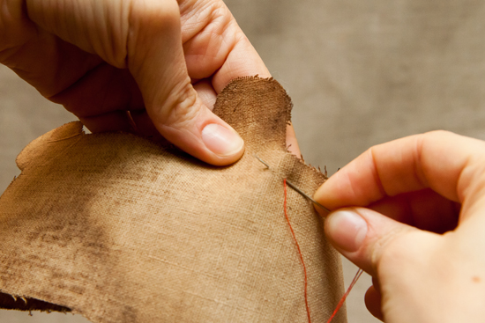
Складываем наши выкройки «лицевыми» сторонами друг к другу

Slide 9
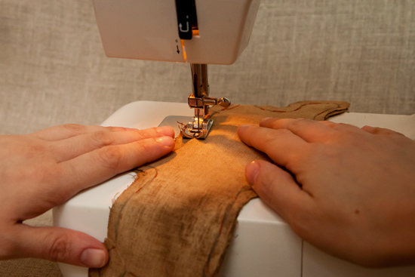
Прошиваем сметанные выкройки на швейной машинке по периметру, оставляя небольшое отверстие для выворачивания.

Slide 10
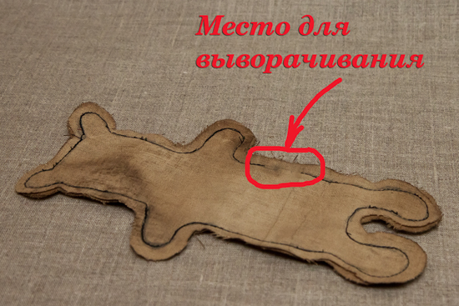
Удаляем «сметку». Вот что должно получиться.

Slide 11
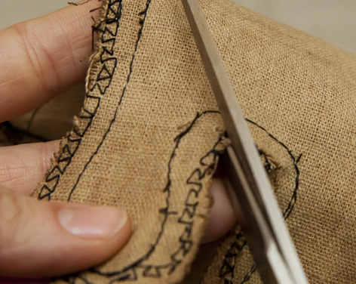
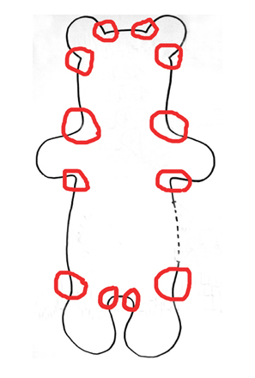
Делаем небольшие надрезы в «угловых» местах.

Slide 12
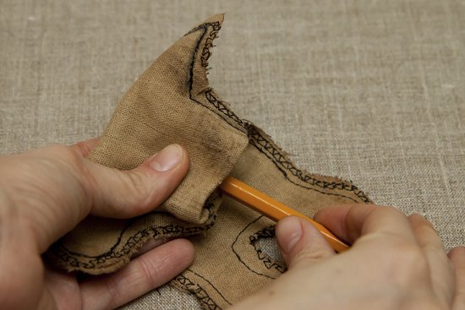
Начинаем выворачивать будущего медвежонка при помощи карандаша

Slide 13
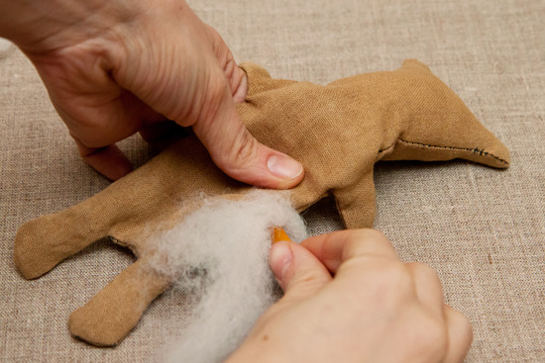
Начинам набивать будущего мишутку ватой.

Slide 14
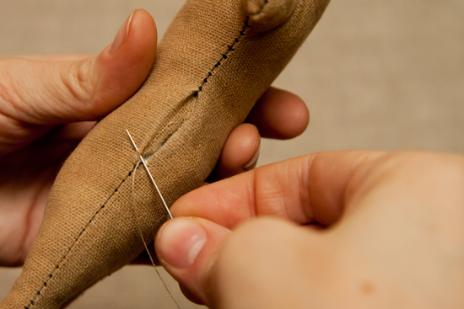
В итоге у нас получается уже достаточно упитанный мишка.
Далее мы зашиваем отверстие через которое набивали мишку «потайным» швом.

Slide 15
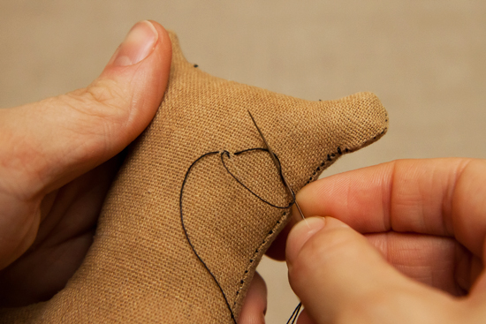
Начинаем оформлять мордочку.

Slide 16
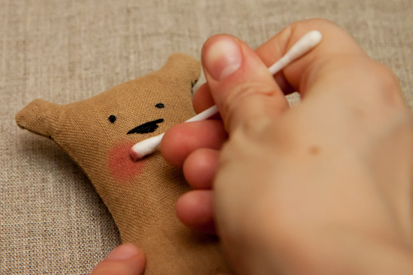
Румяним щечки

Slide 17
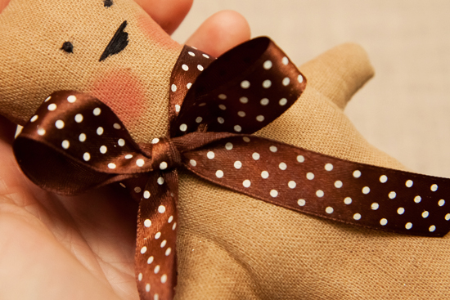
Завязываем бантик

Slide 18
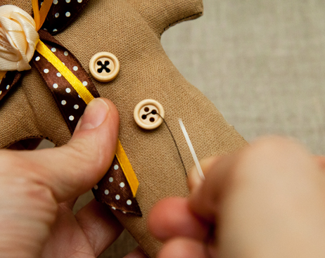
Еще немного украшений

Slide 19
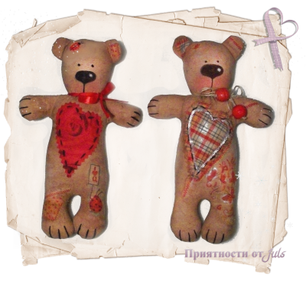
Вот что может получиться!

